Slide 1

ПАСПОРТ ПРОЕКТА
Тема: «Транспорт»
Муниципальное автономное дошкольное образовательное учреждение «Детский сад комбинированного вида № 4 «Солнышко»
Авторы проекта:
Власенко Нина Владимировна, воспитатель, I кв. категория,
Грехова Ольга Валерьевна, воспитатель,
Емельянова Юлия Николаевна, учитель-логопед, высшая кв. категория
Гринкевич Светлана Анатольевна, музыкальный руководитель, высшая кв. категория
Арамиль 2022 год

Slide 2
Актуальность.
Дети, особенно мальчики, которых в группе 9 человек, знают названия многих видов транспорта, но многие из них недостаточно осведомлены о транспорте нашего города, его значение для жизни людей. В речи детей редко встречаются слова, обобщающие названия транспорта. Не все дети смогли объяснить назначение разных машин, их функции, составить рассказ даже об игрушечной машинке, словарь детей был ограничен.

Slide 3
Ожидаемый результат.
Участие детей в проекте позволит:
закрепить знания детей о транспорте нашего города (названия, назначение транспорта, его польза для жителей);
пополнит словарь детей различными частями речи (по теме проекта);
совершенствовать диалогическую и монологическую форму речи, тем самым повысит речевую активность детей;
позволит воспитать уважение к людям, работающим на транспорте.

Slide 4
Цель: расширить и систематизировать знания детей о транспорте.
Задачи проекта:
Развивающие:
1. Развивать речевую и продуктивную активность детей в процессе проекта, умение обосновывать своё мнение
2. Уточнять и расширять представления детей об основных видах транспорта (автомобиль, автобус, трамвай, троллейбус, маршрутное такси, поезд, электричка).
3. Пополнить словарь детей: водитель, пилот, машинист, таксист, тракторист и др.
4. Учить детей составлять небольшие описательные рассказы о любом виде транспорта, используя мнемотаблицы.
Воспитательные:
1. Воспитывать уважительное отношение к людям, работающим на транспорте
2. Повысить культуру поведения в общественном транспорте.

Slide 5
Подготовительный этап:
опрос детей по теме проекта
наблюдение за играми и деятельностью детей
постановка целей и задач
подготовка условий для реализации проекта.

Slide 6
Основной этап:
Задачи: Обучающие:
1. Раскрыть значение городского транспорта в жизни людей.
2. Способствовать умению детей составлять рассказ о любом виде транспорта.
3. Закрепить правила поведения в общественном транспорте.
Развивающие:
1. Развивать познавательную активность детей, обогащая представления о транспорте.
2. Развивать лексико-грамматические представления, совершенствовать навыки словообразования и словоизменения по теме транспорт нашего города.
3. Развивать коммуникативные умения и навыки.
Воспитательные:
1. Воспитывать уважительное отношение к людям, работающим на общественном и другом виде транспорта.
2. Воспитывать умение дискутировать, умение слушать товарищей, уважать их мнение.

Slide 7
Работа с родителями:
- познакомить родителей с предстоящим проектом и его задачами
- предложить родителям принять активную помощь в осуществлении намеченных задач (предложить сделать любую машину из бумажных коробок)
- провести консультацию на тему «Безопасность на дорогах нашего города».

Slide 8
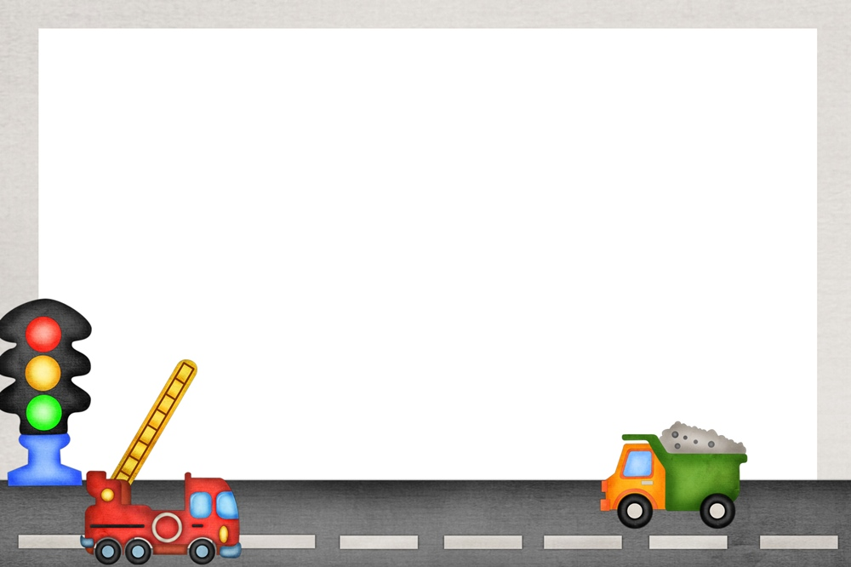
Взаимодействие с детьми:
НОД по Развитию речи:
1. Беседы, составление рассказов (просмотр презентаций, по картине, по игрушке, по памяти: «Значение и польза транспорта для человека», «Транспорт нашего города», «Машины - помощники».
2. Просмотр презентаций:
Презентация «Виды транспорта»
Презентация «Машины, составление рассказа»
3.Чтение художественной литературы:
Э. Успенский «Троллейбус», В. Орлов «Электричка», Н. Носов «Автомобиль», Е. Сегала «Машины на нашей улице», «Троллейбус №75», С Михалков «Дядя Степа», Д. Родарри «Голубой светофор», «Машинист», научная энциклопедия «Наука изобретений», В. Бредихин.
4.Использование загадок о транспорте, скороговорок и коротких стихов.

Slide 9
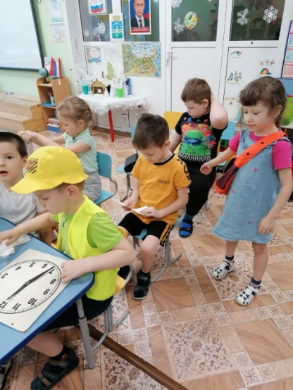
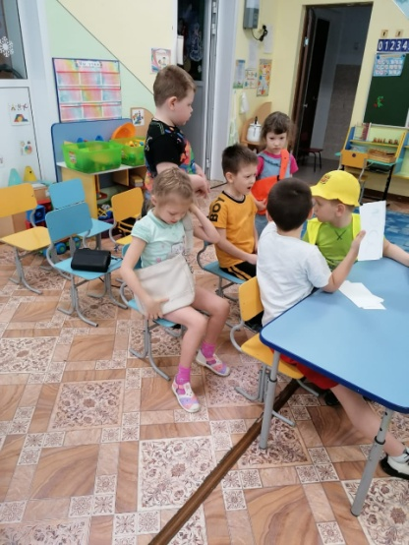
Игровая деятельность
«Доскажи словечко», «Отгадай название транспорта по первому и последнему звуку», «Расставь машины по гаражам» (звуко-слоговой анализ), «Сколько машин нарисовано на картинке», «Найди отличия», Кто чем управляет (закрепление знаний о профессиях на транспорте, «Собери машину», «Что запрещено, а что разрешено», «Будь внимательным», «Какой нужен знак».
Игра «Четвёртый лишний»
Сюжетно-ролевая игра
«Путешествие на автобусе».

Slide 10
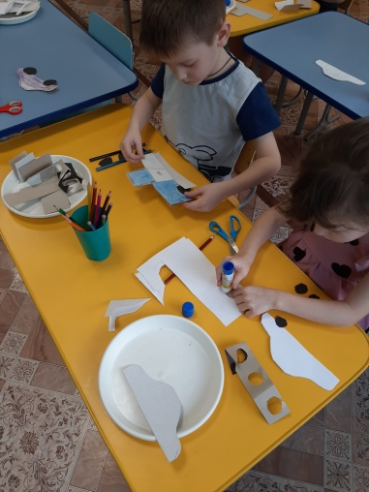
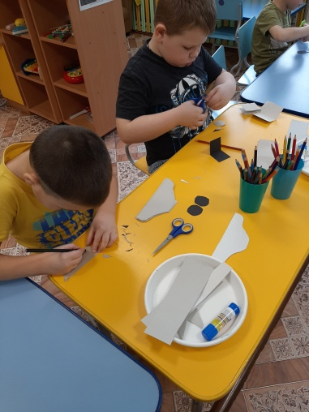
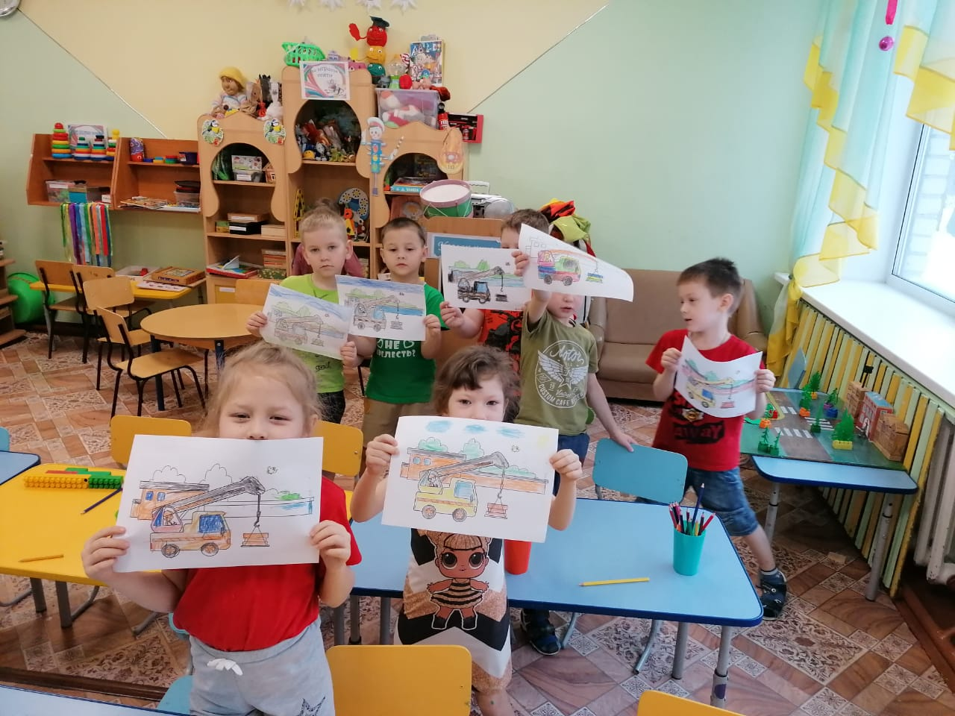
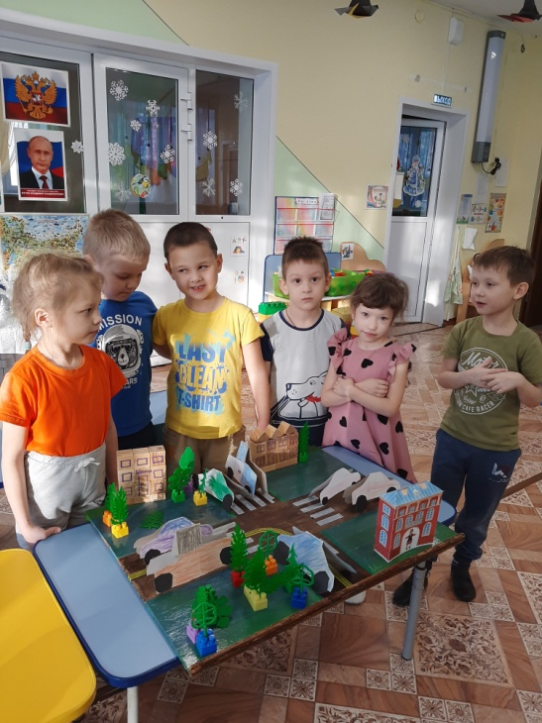
НОД по изодеятельности:
Конструирование из бумаги
«Улица нашего города»
Рисование «Подъёмный кран»

Slide 11
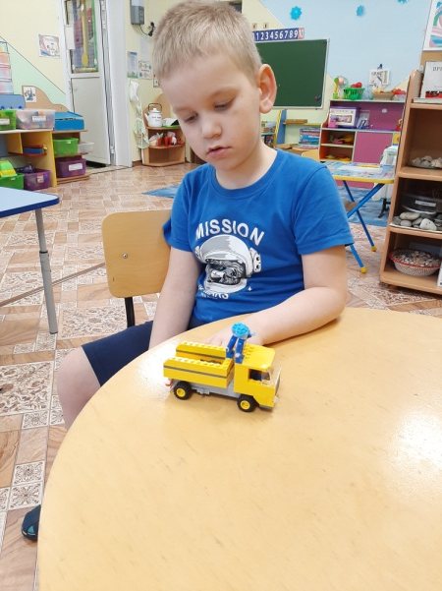
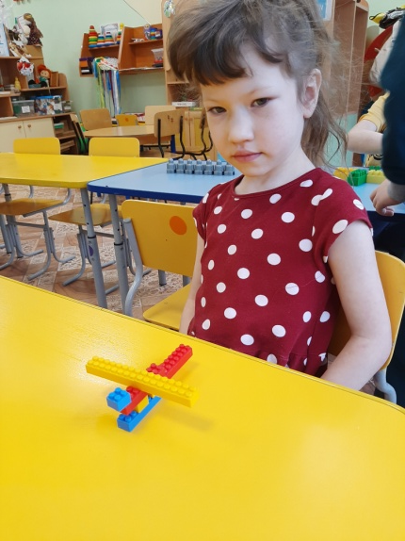
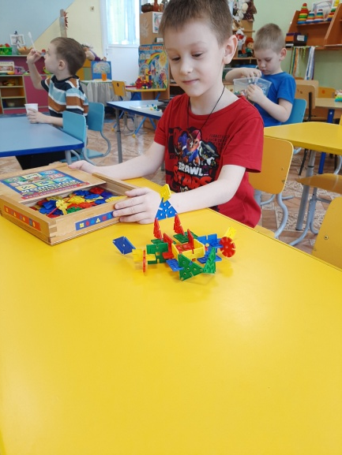
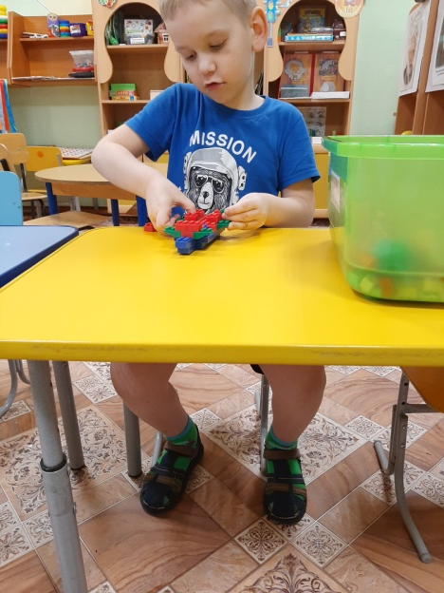
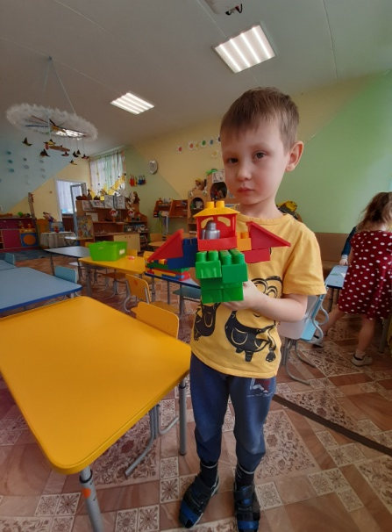
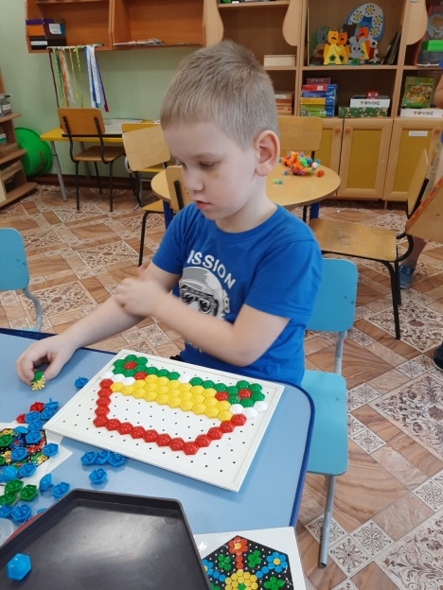
Конструктивная деятельность
Конструирование из разных видов конструктора

Slide 12
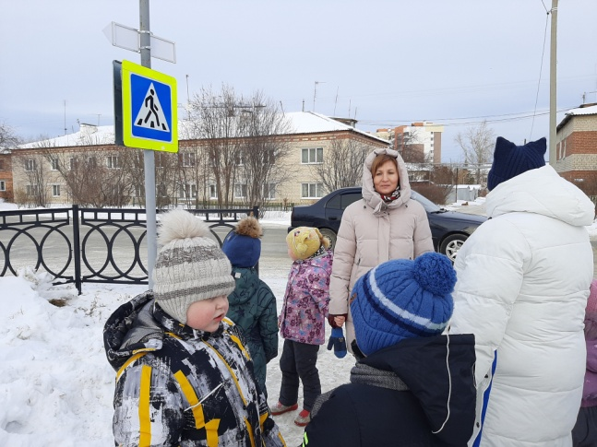
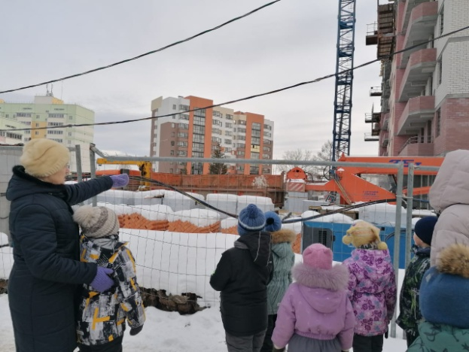
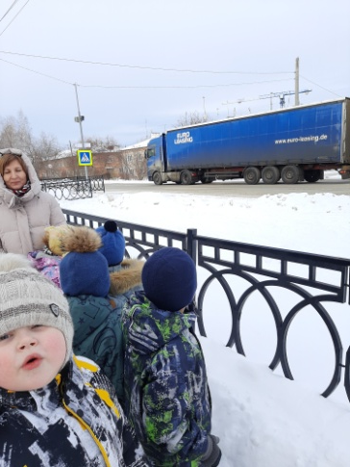
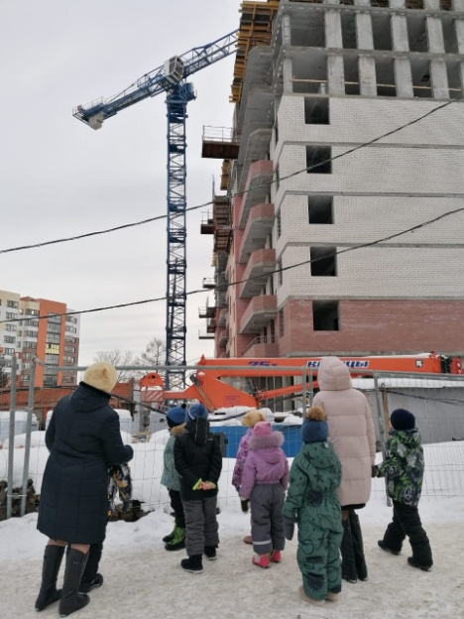
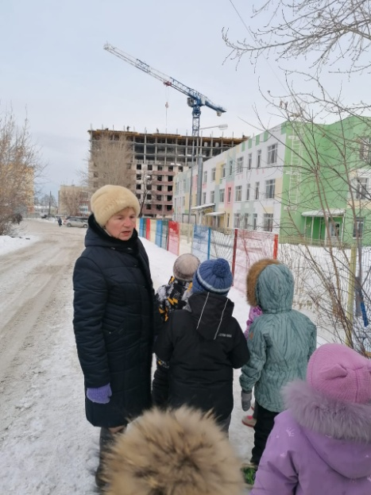
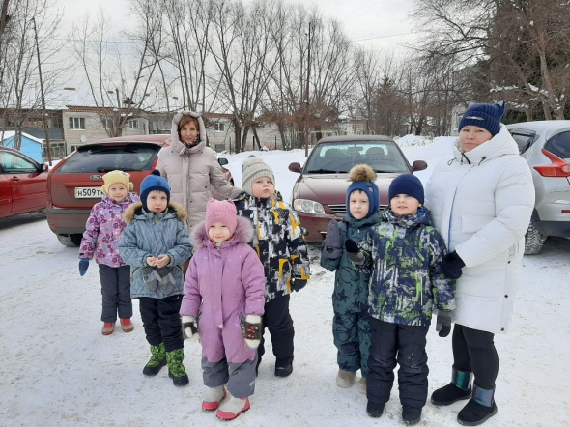
Экскурсии
К пешеходному переходу
К строительству дома
На парковке машин

Slide 13
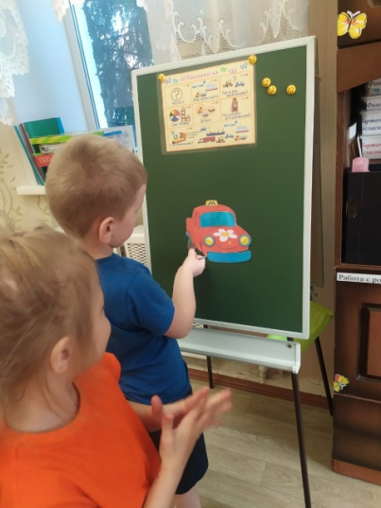
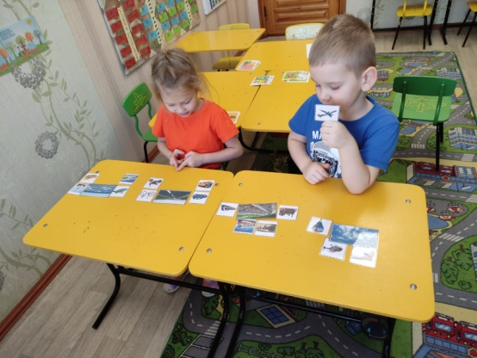
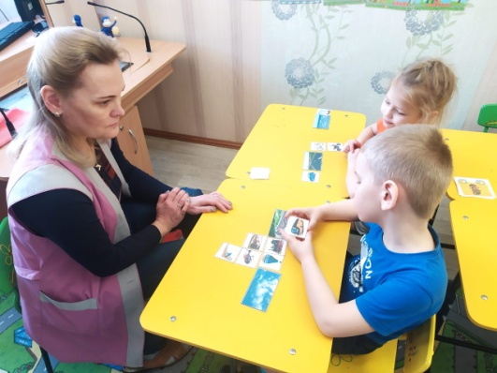
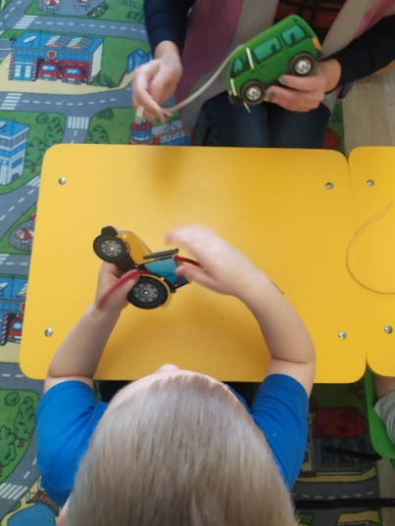
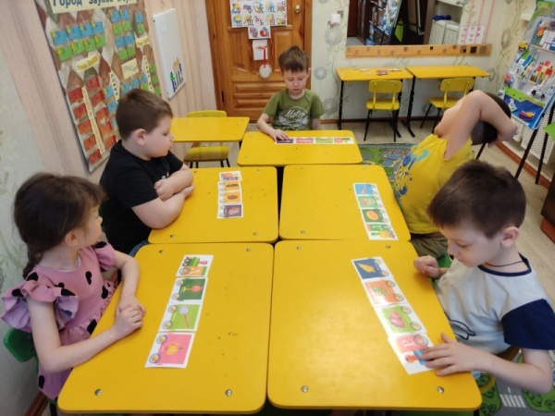
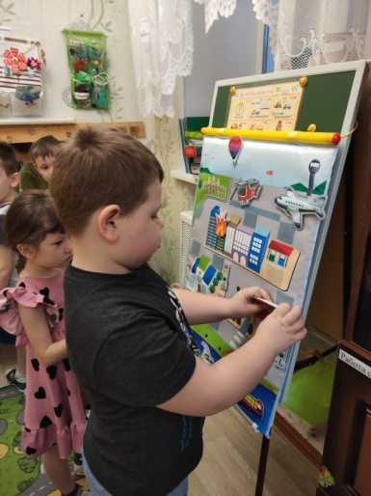
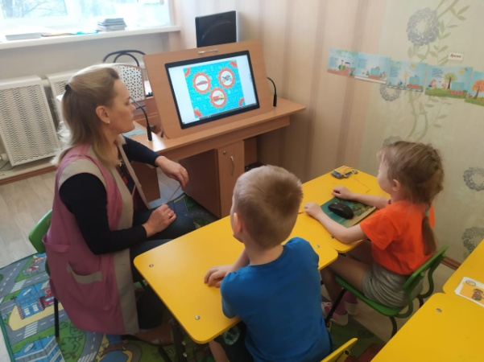
На логопедических занятиях

Slide 14

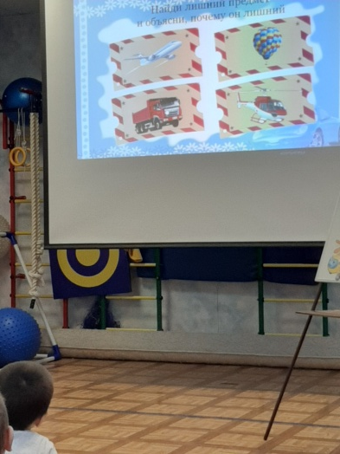
Открытое комплексное занятие «Транспорт» (Учитель-логопед, музыкальный руководитель)
Игра
«Четвёртый лишний»
Организационный момент
Игра «Составление из пазлов
«Транспорт»
Игра на музыкальных инструментах
«Извозчик»

Slide 15
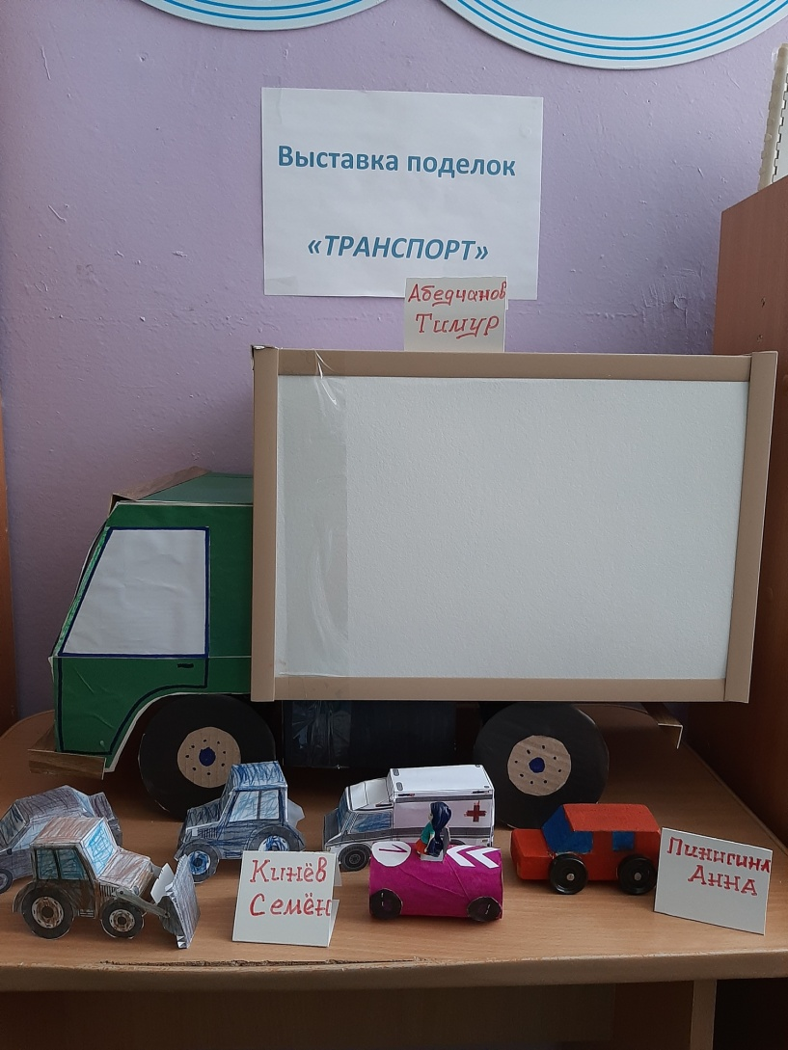
Работа с родителями

Slide 16
Достигнутый результат:
1. Дети познакомились с основными видами транспорта нашего города.
2. Речевая и продуктивная деятельность детей повысилась: дети с интересом изучали данную тему (особенно мальчики, также они научились составлять рассказ о транспорте, используя мнемотаблицы, пополнился словарь детей по теме проекта.
3. У детей появился интерес к изучению транспорта, желание больше узнавать о нём.
4. Развивающая среда группы пополнена новыми видами конструкторов для постройки транспорта, материалами по теме проекта.
5. Дети стали с большим уважением относиться к людям, работающим на транспорте.
Перспективы:
Планируем продолжение проекта на предполагаемую тему «Профессии людей, работающих на транспорте».

Slide 17
